Slide 1
Chapter 01
SQL 비긴즈

Slide 2
데이터베이스의 개요
SQL의 개요
MySQL 실습 환경 구축

Slide 3
데이터의 중요성을 이해할 수 있습니다.
데이터베이스와 SQL의 개념을 이해할 수 있습니다.
SQL 실습을 위한 환경을 구축합니다

Slide 4
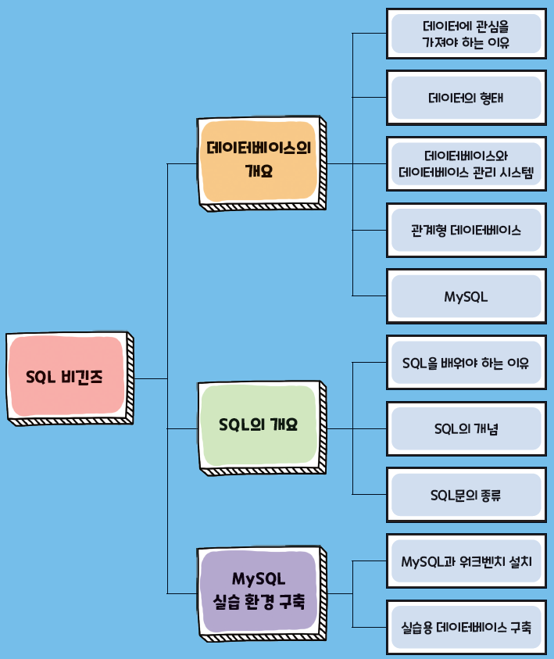

Slide 5
Section 01
데이터베이스의 개요

Slide 6
1. 데이터에 관심을 가져야 하는 이유
데이터
측정, 관찰, 연구, 분석 등을 통해 수집된 정보
활용분야
금융 부문에서는 위험과 사기 감지
의료 부문에서는 유전학 및 질병을 분석
기업에서는 고객의 행동과 선호도 이해
새로운 시장 기회 발견
비즈니스 전략 수립

Slide 7
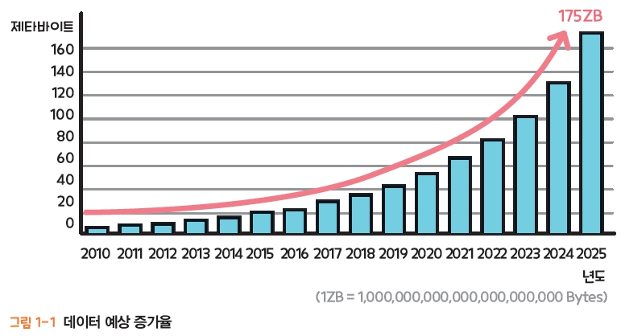
1. 데이터에 관심을 가져야 하는 이유
폭발적으로 증가하는 데이터
정보 기술의 발전과 디지털화로 인해 막대한 양의 데이터가 생성됨
전 세계 디지털 정보량 60제타바이트(ZB) 수준(2020년 기준)

Slide 8
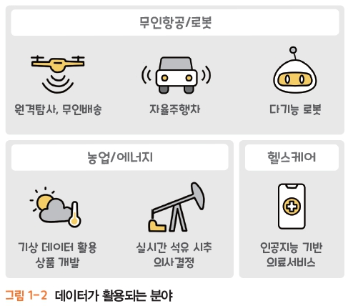
1. 데이터에 관심을 가져야 하는 이유
4차 산업혁명 기술과 데이터
데이터가 핵심 자원으로 적용되는 분야
인공지능 및 머신러닝
빅데이터 분석
사물 인터넷
블록체인
로봇공학
가상 현실 및 증강 현실

Slide 9
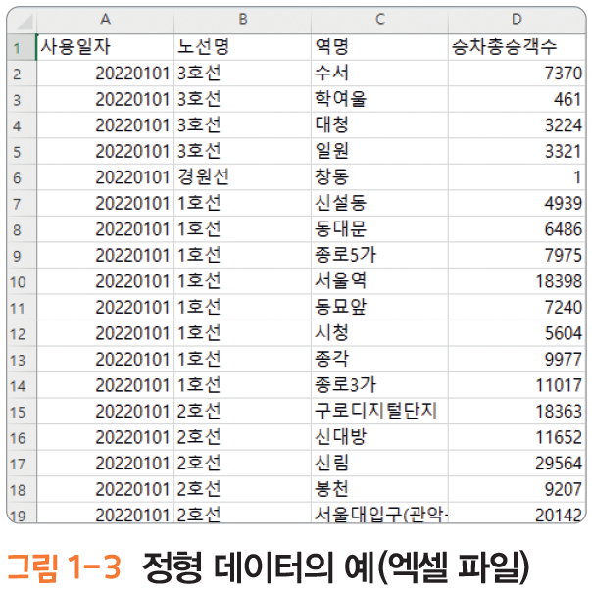
2. 데이터의 형태
정형 데이터(Structured Data)
미리 정해진 구조에 따라 저장된 데이터
손쉽게 데이터 검색 및 삽입, 수정, 삭제 연산을 수행할 수 있음
엑셀의 스프레드시트나 관계형 데이터베이스의 테이블에 저장된 데이터 등

Slide 10
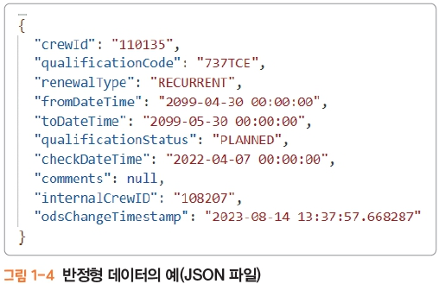
2. 데이터의 형태
반정형 데이터(Semi–Structured Data)
정형 데이터와는 달리 구조화되어 있지 않아서 연산이 불가능함
데이터 내부의 데이터 구조에 대한 메타 정보를 함께 제공하는 파일 형식의 데이터
HTML, XML, JSON 파일이나 웹 로그, 센서 데이터 등

Slide 11
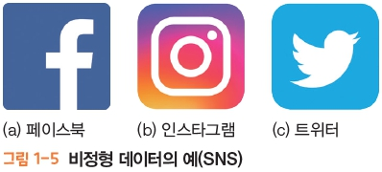
2. 데이터의 형태
비정형 데이터(Unstructured Data)
정해진 구조나 규칙이 없고, 연산에 사용할 수 없는 형태의 데이터
소셜 데이터 및 워드나 PDF 문서, 이미지, 영상 등

Slide 12
3. 데이터베이스와 데이터베이스 관리 시스템
데이터베이스(Database)
여러 사람이 공유하고 운영할 목적으로 관리되는 통합적인 정보의 집합
컴퓨터 시스템에 전자적으로 저장되는 구조화된 데이터 모음
데이터베이스는 데이터베이스 관리 시스템(DBMS)에 의해 관리됨
DBMS
최종 사용자 또는 응용 프로그램이 데이터베이스에 접근할 수 있는 인터페이스 역할
저장된 데이터를 보다 체계적으로 관리하고 이용할 수 있게 해주는 소프트웨어

Slide 13
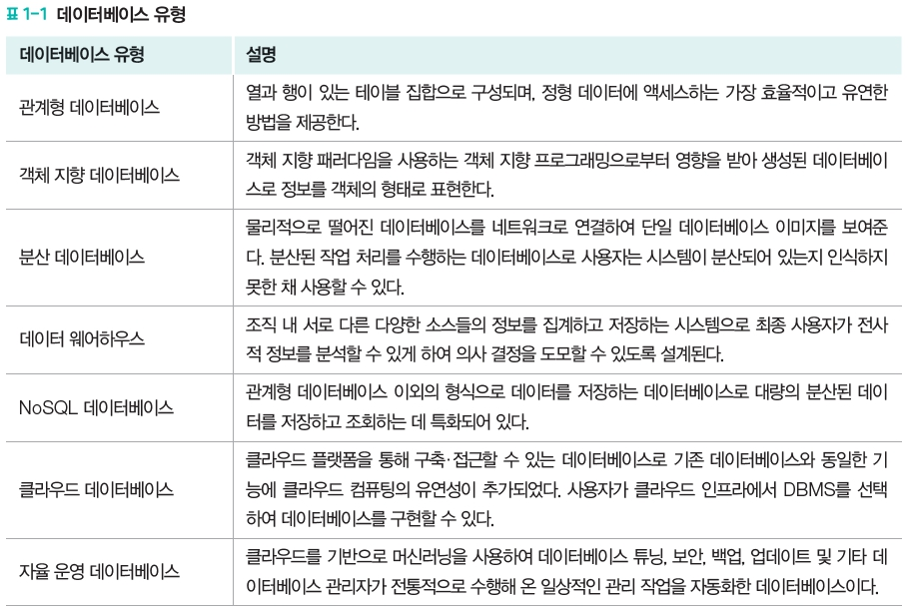
3. 데이터베이스와 데이터베이스 관리 시스템
사용 방식에 따른 데이터베이스 유형

Slide 14
4. 관계형 데이터베이스
관계형 데이터베이스(Relational Database)
관계형 데이터 모델을 기반으로 한 데이터베이스
테이블(Table)
릴레이션(Relation)이라고도 함
1개 이상의 열과 0개 이상의 행으로 이루어진 데이터 집합
열(Column)
속성(Attribute), 필드(Field)라고도 함
의미가 더 이상 분리되지 않는 최소의 데이터 단위

Slide 15
4. 관계형 데이터베이스
행(Row)
튜플(Tuple), 레코드(Record)라고도 함
관련 있는 열의 묶음
한 테이블에 저장된 모든 행은 동일한 수의 열을 가짐
관계(Relationship)
두 테이블 간에 서로 연결되는 방식
데이터의 종속성을 표현
기본키(Primary key)
주된 식별자
한 테이블 내에서 행을 구별할 수 있는 열 또는 열의 묶음

Slide 16
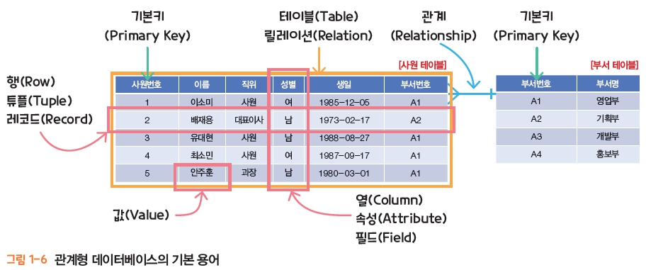
4. 관계형 데이터베이스
관계형 데이터베이스의 기본 용어

Slide 17
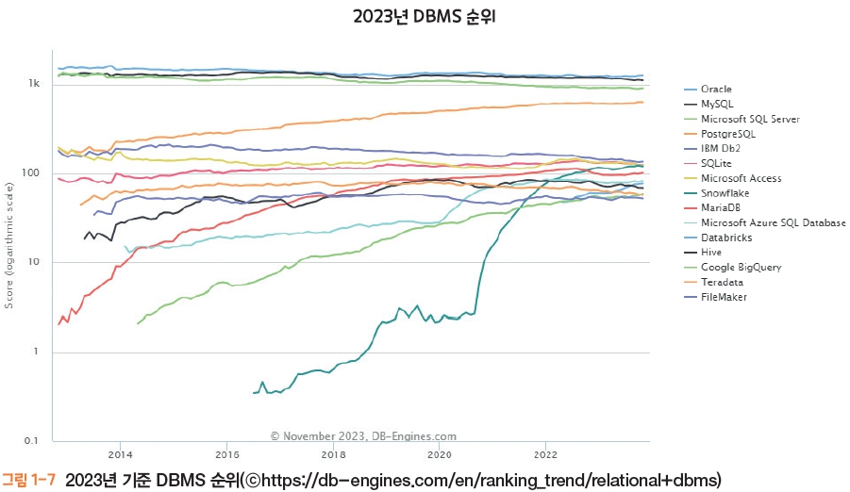
5. MySQL
MySQL
1995년에 발표된 오픈 소스 RDBMS
웹 애플리케이션용으로 설계 및 최적화되어 모든 플랫폼에서 실행할 수 있음
4대 RDBMS : MySQL, Oracle, MS-SQL, PostgreSQL

Slide 18
Section 02
SQL의 개요

Slide 19
1. SQL을 배워야 하는 이유
SQL(Structured Query Language)
IBM이 1970년대에 개발한 SEQUEL을 기반으로 만들어진 언어
데이터에 접근하기 위한 가장 보편적인 수단
SQL이 사용되는 클라우드 기반의 머신러닝 플랫폼
아마존 레드시프트 ML
구글 빅쿼리 ML
스노플레이크
오라클 클라우드 인프라 데이터 사이언스
마이크로소프트 SQL 서버 머신러닝 서비스

Slide 20
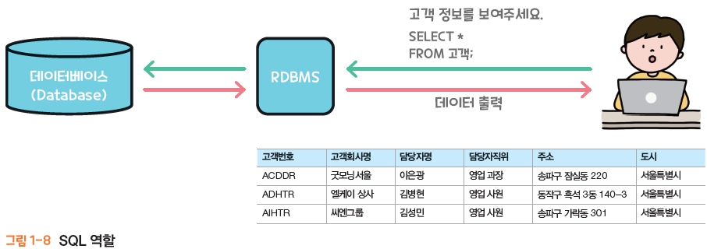
2. SQL의 개념
SQL의 역할
관계형 데이터베이스 관리 시스템(RDBMS)의 데이터를 관리하고 다양한 데이터 동작을 수행하는 데 사용되는 표준화된 프로그래밍 언어
데이터베이스 및 테이블 생성, 데이터 검색, 추가, 수정, 삭제 및 트랜잭션 처리, 보안 및 권한 제어 등 데이터베이스의 모든 측면을 관리하는 데 사용됨

Slide 21
2. SQL의 개념
SQL의 특징
배우기 쉽고 사용하기 용이함
데이터 연산에 대한 처리 과정이 절차적이지 않으며 집합 단위로 처리됨
사용자 편의 중심 언어
미국표준협회(ANSI)의 표준에 맞게 SQL을 작성한다면 Oracle, MySQL, MS-SQL, PostgreSQL, MariaDB 등 상용 RDBMS 간에 호환과 전환이 용이함

Slide 22
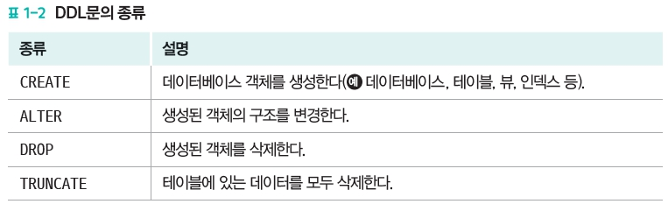
3. SQL문의 종류
데이터 정의어(DDL)
데이터베이스의 구조를 정의할 때 사용하는 언어
데이터베이스나 테이블, 인덱스와 같은 데이터베이스 객체를 생성, 변경, 삭제할 때 사용함

Slide 23
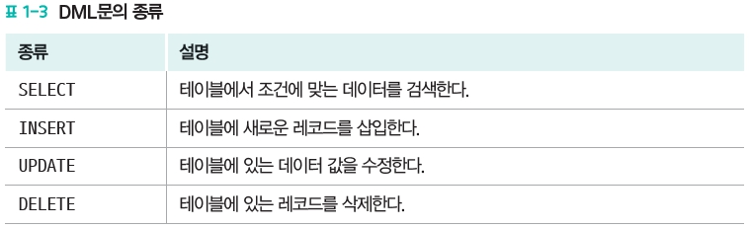
3. SQL문의 종류
데이터 조작어(DML)
데이터를 관리하는 데 사용하는 언어
데이터 조작어는 레코드를 추가, 삭제하거나 데이터를 변경할 때 사용함
데이터를 검색하는 데 사용하는 SELECT문은 데이터 조작어에 포함하기도 하고 데이터 질의어(DQL)로 분리하기도 함

Slide 24
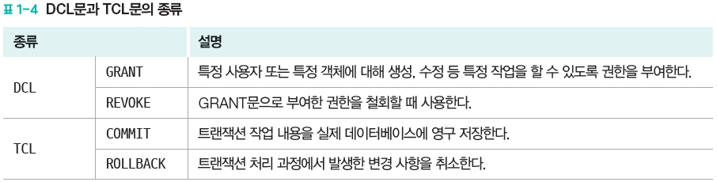
3. SQL문의 종류
데이터 제어어(DCL)
데이터에 대한 액세스를 제어하기 위한 언어
데이터베이스 객체나 데이터에 대한 권한을 관리하는 데 사용함
트랜잭션 제어어(TCL)
INSERT, UPDATE, DELETE문에의해 수행된 변경 사항을 관리하는 데 사용됨

Slide 25
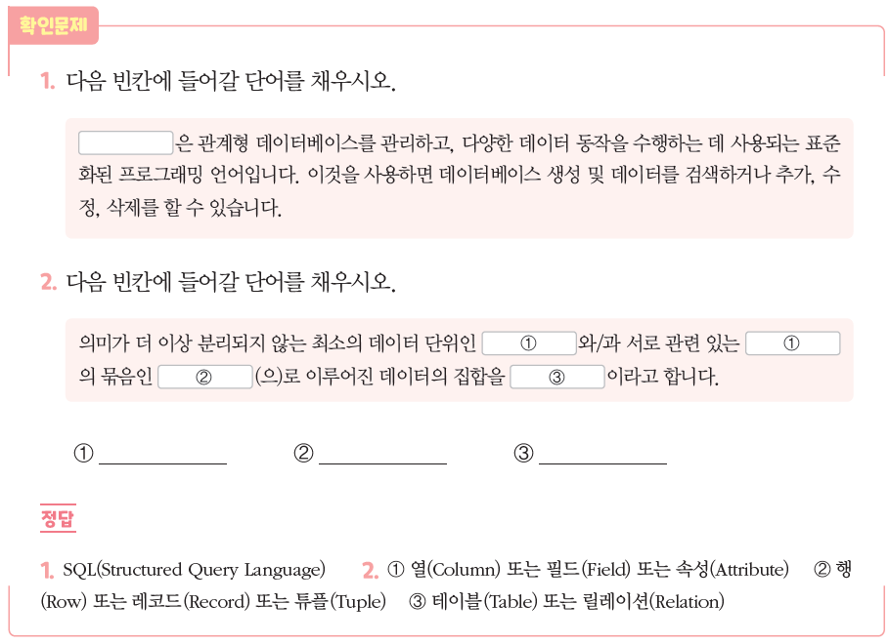
3. SQL문의 종류

Slide 26
Section 03
MySQL 실습 환경 구축

Slide 27
1. MySQL과 워크벤치의 설치
실습 환경
MySQL 8.0
워크벤치(Workbench) 8.0
SQL 개발과 관리, 데이터베이스 설계와 생성 등을 위해 단일 개발 통합 환경을 제공하는 비주얼 데이터베이스 설계 도구

Slide 28
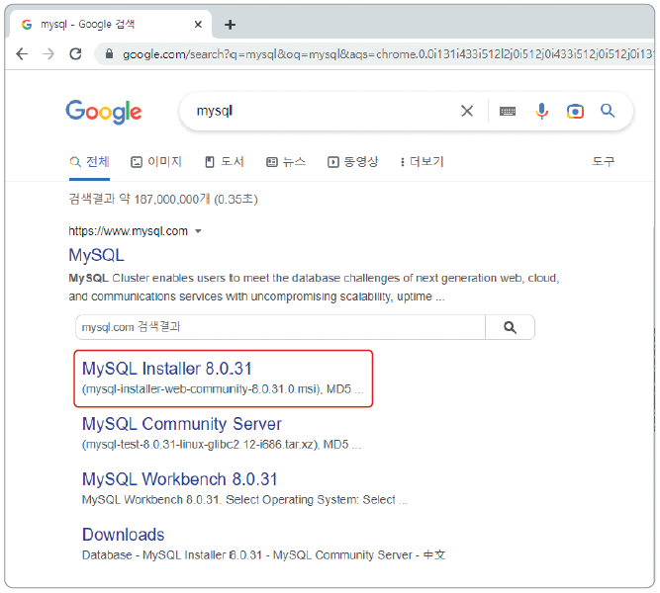
1. MySQL과 워크벤치의 설치
MySQL 설치하기
MySQL 홈페이지의 다운로드 페이지(https://dev.mysql.com/downloads/installer/)에 접속하기

Slide 29
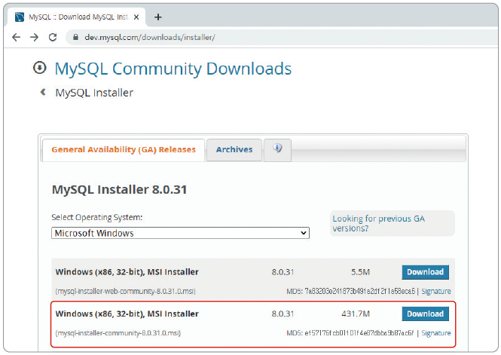
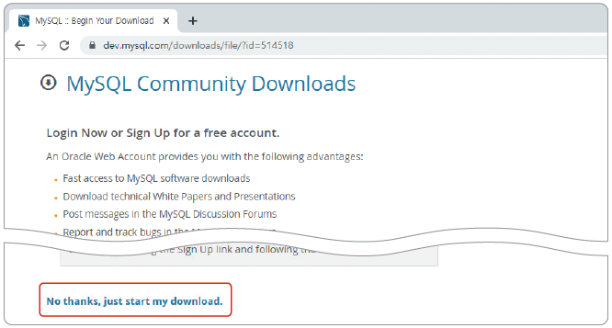
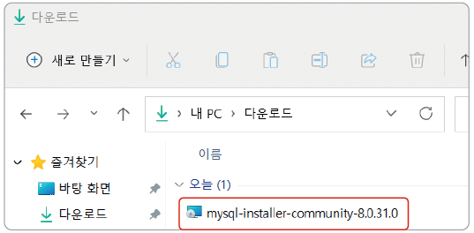
1. MySQL과 워크벤치의 설치
MySQL 설치하기
[MySQL Community Downloads] 창에서 ‘mysql-installer-community-8.0.31.0.msi’의 [Download] 버튼 클릭
[No thanks, just start my download.] 링크를 클릭하면 로그인 없이 바로 다운로드할 수 있음. [다운로드] 폴더에서 내려받은 파일을 더블클릭하여 실행

Slide 30
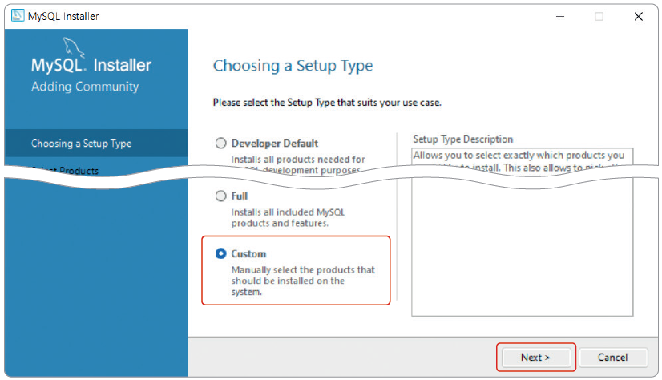
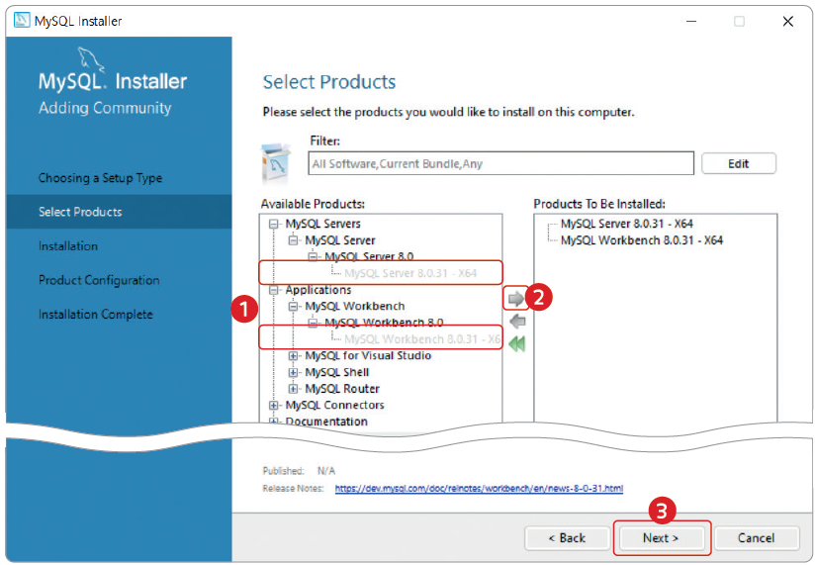
1. MySQL과 워크벤치의 설치
MySQL 설치하기
설치 타입을 선택하는 [Choosing a Setup Type] 창에서 [Custom] 항목을 클릭하고 <Next> 버튼 클릭
[Select Products] 창의 ‘Available Products’에서 ‘MySQL Server 8.0.31-x64’와 ‘MySQL Workbench 8.0.31-x64’를 ‘Products To Be Installed’로 옮긴 후<Next> 버튼 클릭

Slide 31
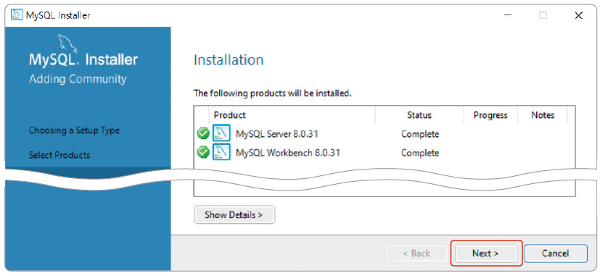
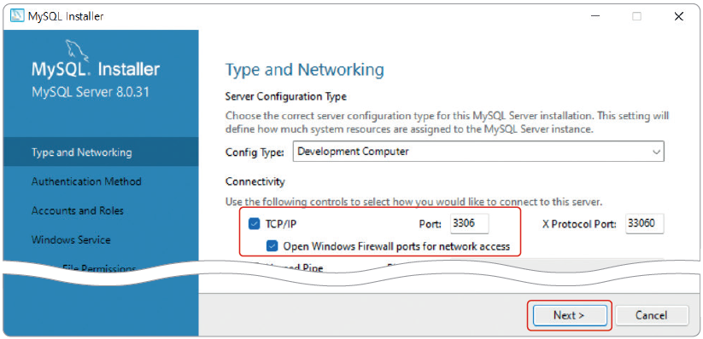
1. MySQL과 워크벤치의 설치
MySQL 설치하기
<Execute> 버튼을 클릭하여 설치를 진행하고, 설치가 끝나면 <Next> 버튼 클릭
[Type and Networking] 창에서 ‘TCP/IP’와 ‘Open Windows Firewall ports for network access’ 항목에 체크되어 있는지 확인한 후, <Next> 버튼 클릭

Slide 32
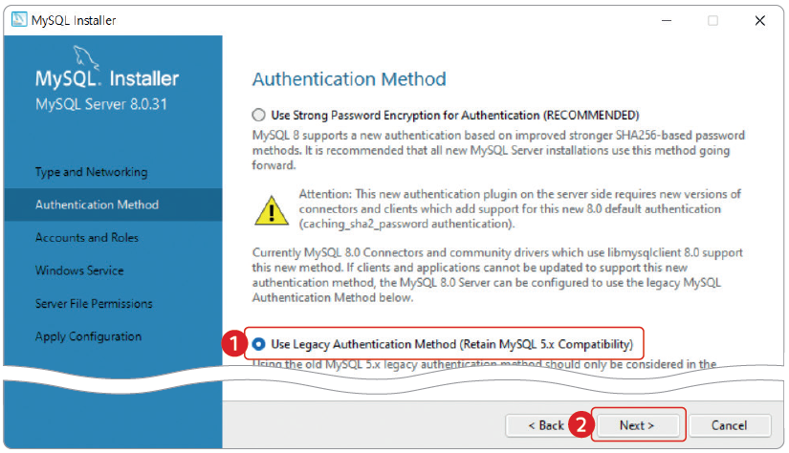
1. MySQL과 워크벤치의 설치
MySQL 설치하기
[Authentication Method] 창에서는 기존 프로그램들과의 호환성을 위해서 MySQL 5.x 버전에서 사용하던 방식을 선택. ‘Use Legacy Authentication Method(Retain MySQL 5.x Compatibility)’에 체크하고 <Next> 버튼 클릭

Slide 33
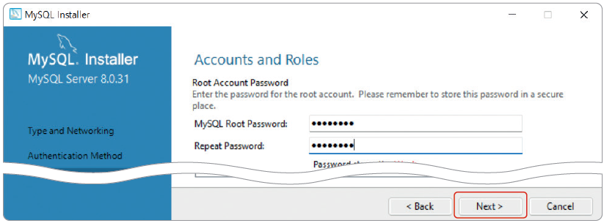
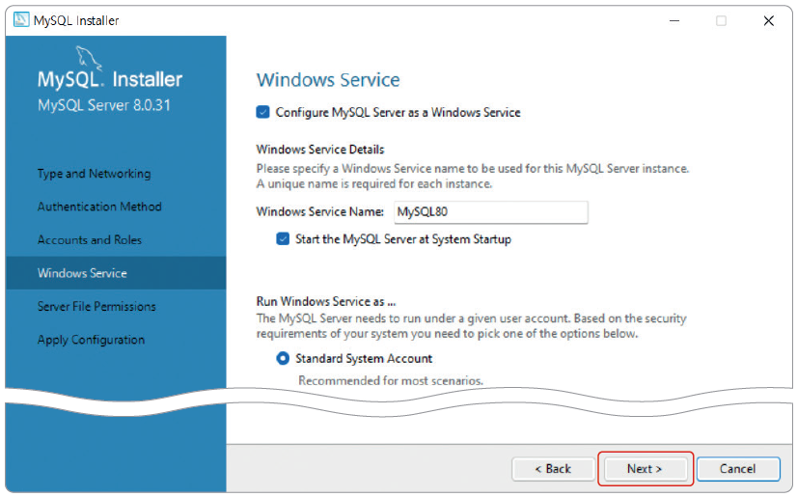
1. MySQL과 워크벤치의 설치
MySQL 설치하기
MySQL 관리자의 비밀번호(mysql123)를 설정하고 <Next> 버튼 클릭
[Windows Service] 창에서 <Next> 버튼 클릭

Slide 34
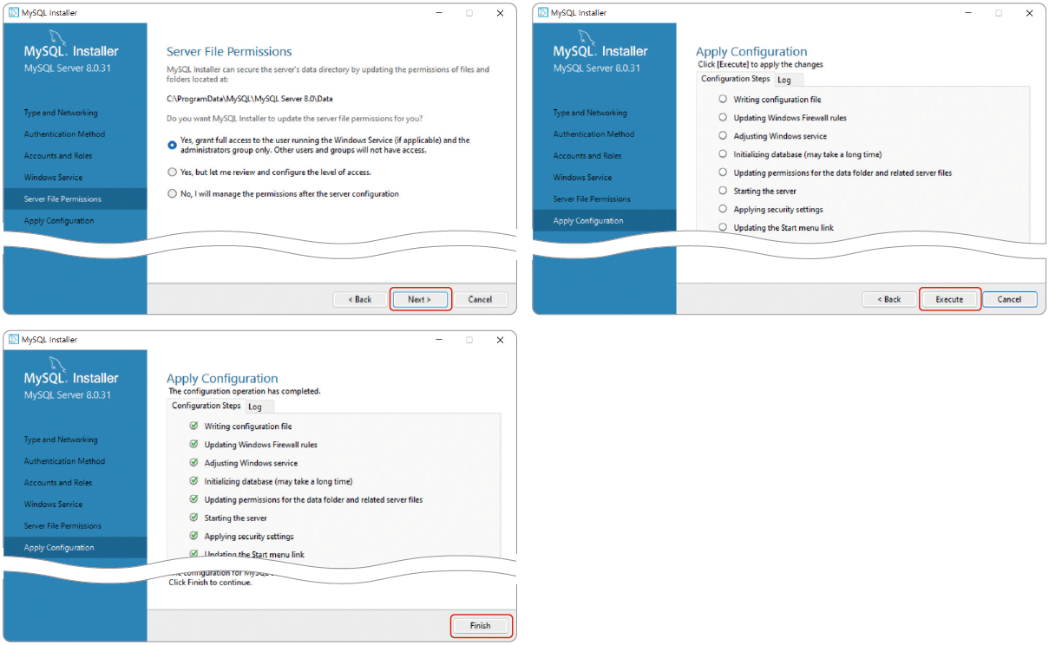
1. MySQL과 워크벤치의 설치
MySQL 설치하기
이어지는 화면에서 <Next> 버튼과 <Execute> 버튼을 클릭하여 설치 계속 진행

Slide 35
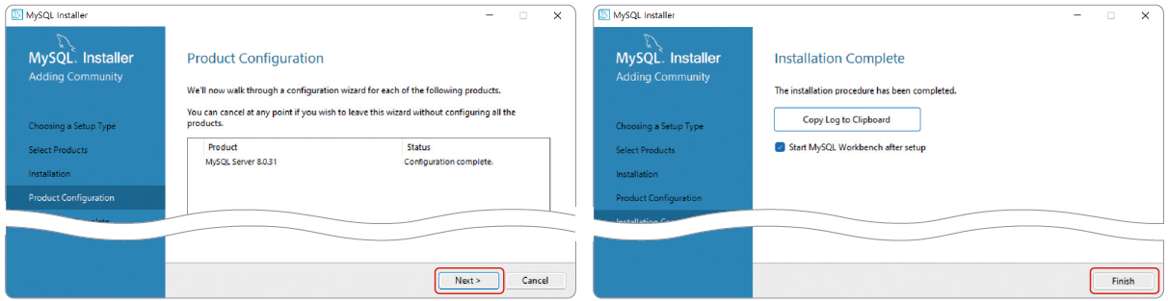
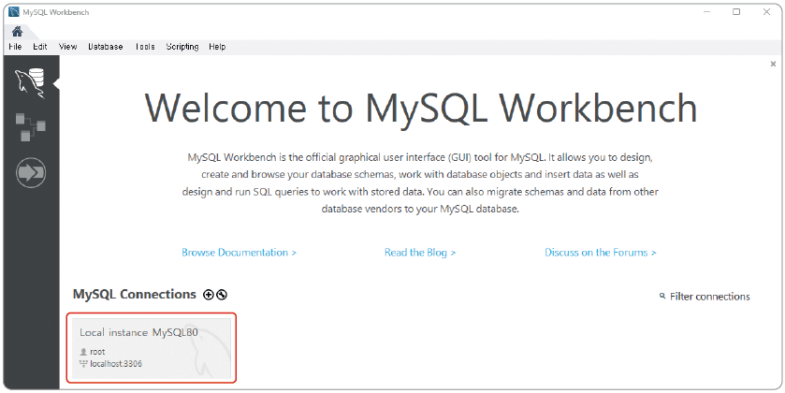
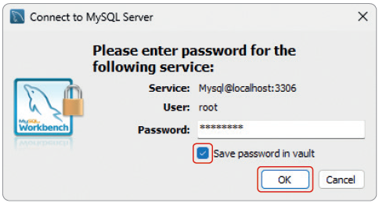
1. MySQL과 워크벤치의 설치
MySQL 설치하기
[Installation Complete] 화면에서 <Finish> 버튼을 클릭하면 워크벤치의 시작화면이 나타남
워크벤치의 시작화면에서 하단의 [Local instance MySQL80]을 클릭
비밀번호(mysql123) 입력하고 <OK>버튼 클릭

Slide 36
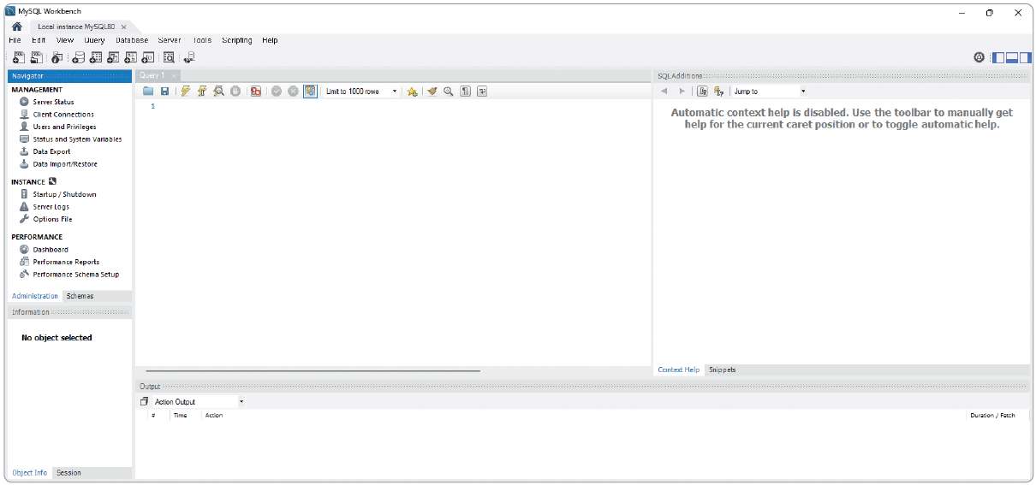
1. MySQL과 워크벤치의 설치
MySQL 설치하기
MySQL 워크벤치 화면이 나타나면 설치가 성공적으로 완료됨

Slide 37
2. 실습용 데이터베이스 구축
실습 데이터베이스 ‘한빛무역’
한빛무역 데이터베이스
고객, 사원, 부서, 주문, 주문세부, 제품에 대한 데이터를 관리하게 됨
고객은 '거래처' 회사를 의미함
실습 데이터베이스 생성 순서
스크립트 파일을 실행하여 데이터베이스와 테이블을 일괄 생성함
실습 데이터베이스를 생성하기 위해 한빛아카데미 자료실에서 실습 예제 압축파일을 다운로드하기
[C] 드라이브에 [데이터] 폴더를 새로 생성하여 다운로드한 파일을 옮기고 압축 해제
데이터베이스와 테이블을 생성한 후 CSV 파일에 있는 데이터를 각각의 테이블로 가져옴

Slide 38
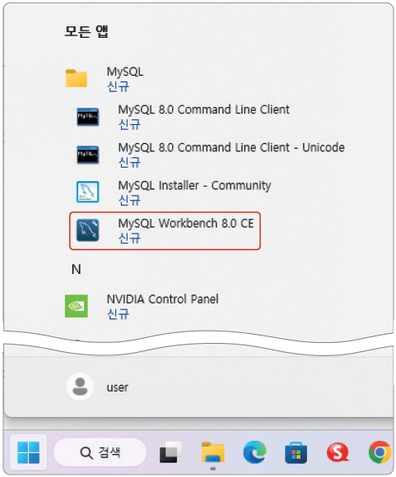
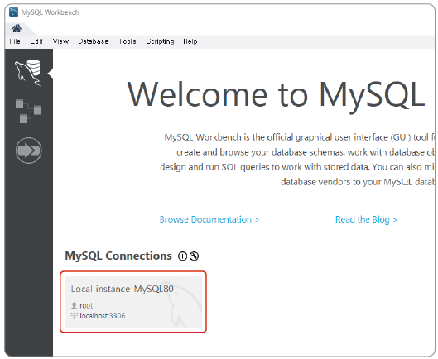
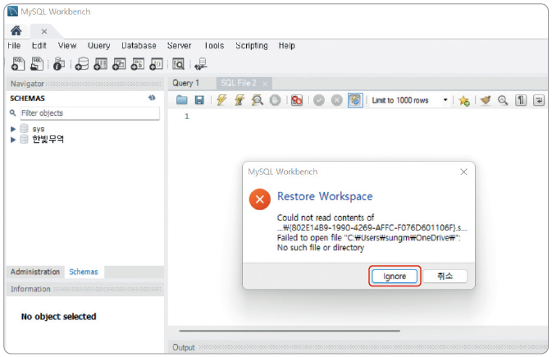
2. 실습용 데이터베이스 구축
실습 데이터베이스 생성하기
윈도우에서 [MySQL]-[MySQL Workbench 8.0 CE]를 클릭
시작화면에서 'Local instance MySQL80'을 클릭
아직 연결된 데이터베이스가 없어서 오류가 발생할 수 있는데, 이런 경우에는 <Ignore> 버튼을 클릭하여 넘어가기

Slide 39
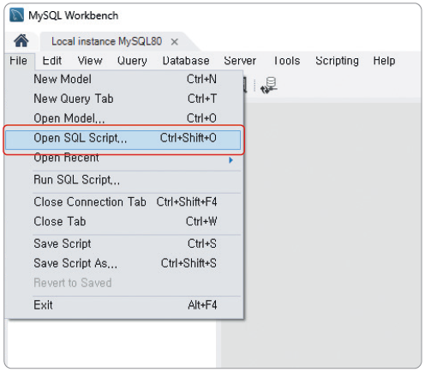
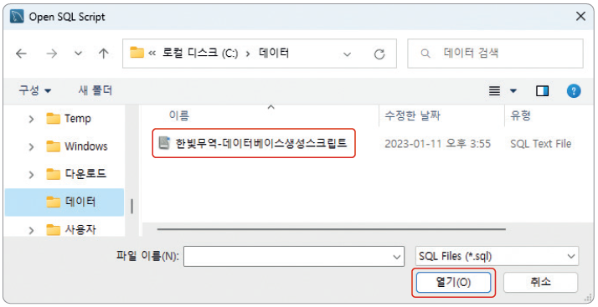
2. 실습용 데이터베이스 구축
실습 데이터베이스 생성하기
워크벤치 시작화면에서 [File]-[Open SQL Script]를 클릭
[데이터] 폴더에서 데이터베이스 생성 스크립트 파일인 ‘한빛무역-데이터베이스생성스크립트.sql’을 선택하고 <열기> 버튼 클릭

Slide 40
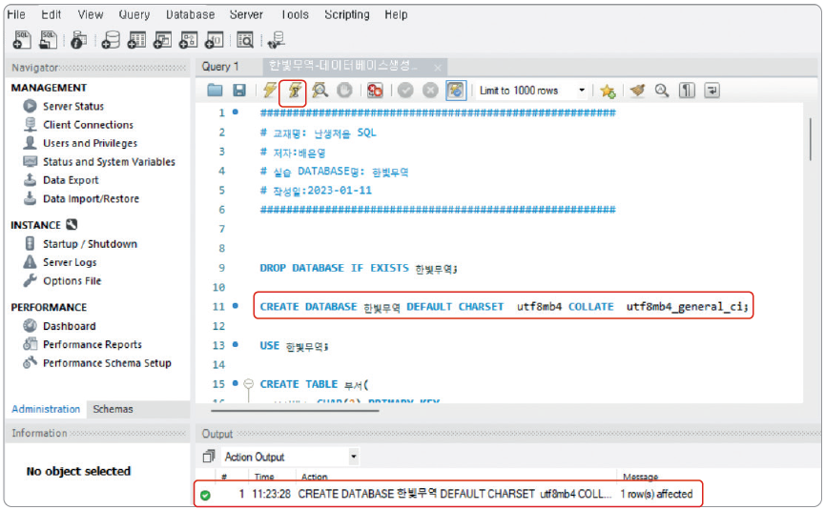
2. 실습용 데이터베이스 구축
실습 데이터베이스 생성하기
데이터베이스와 테이블 생성을 위한 스크립트가 나타남. 스크립트의 11행을 선택하여 실행하기
11행의 CREATE DATABASE...을 드래그하고 실행버튼을 클릭
실행이 완료되면 하단에 초록색 체크표시가 나타남

Slide 41
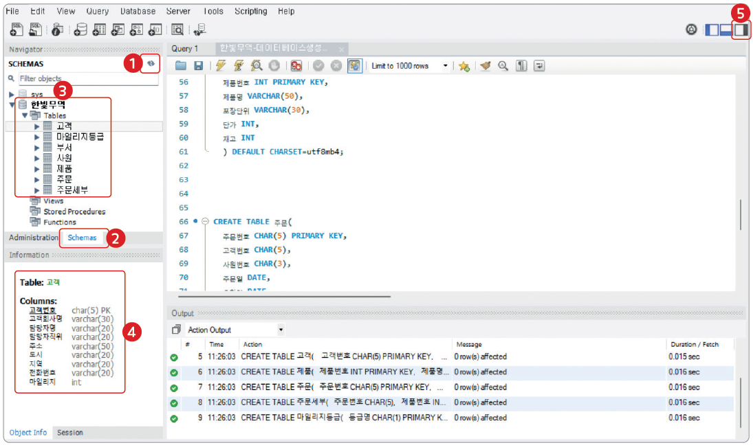
2. 실습용 데이터베이스 구축
실습 데이터베이스 생성하기
13행의 USE 한빛무역;을 실행한 후, 15행인 CREATE TABLE 부서부터 스크립트 파일에 있는 나머지 문장 끝까지 선택하고 실행버튼을 클릭
테이블 목록은 [Schema] 탭(②)에서 확인할 수 있음. 생성된 테이블 목록(③)을 확인하기 위해서는 먼저 새로고침 버튼(①)을 클릭

Slide 42
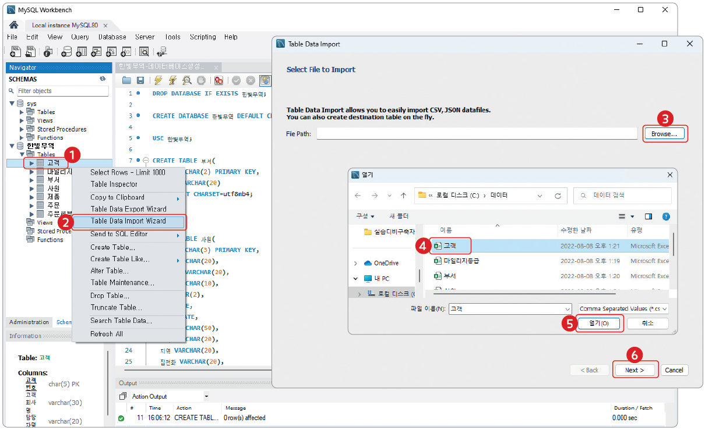
2. 실습용 데이터베이스 구축
CSV 파일에 들어있는 데이터를 각 테이블에 넣기
고객 테이블에서 마우스 오른쪽 클릭 → [Table Data Import Wizard] 선택 → [Select File to Import] 창에서 [Browse] 버튼 클릭 → [데이터] 폴더에 있는 고객.csv 파일 선택 → <열기> 버튼 클릭 → <Next> 버튼 클릭

Slide 43
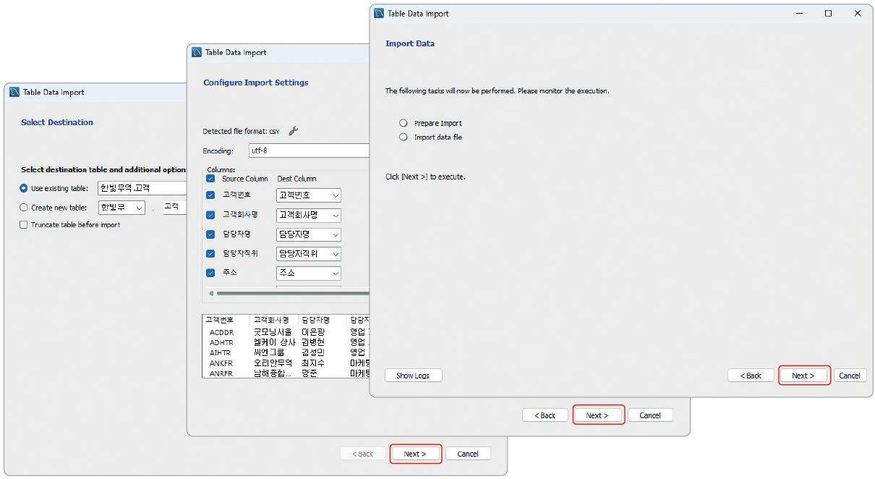
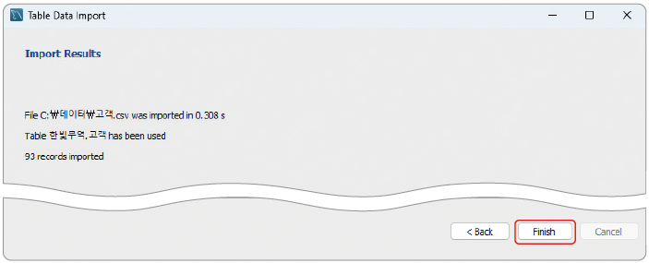
2. 실습용 데이터베이스 구축
CSV 파일에 들어있는 데이터를 각 테이블에 넣기
각 설치 단계마다 기본 설정을 그대로 두고 <Next> 버튼 클릭
마지막 화면에서 <Finish> 버튼을 클릭하면 데이터 삽입이 완료됨

Slide 44
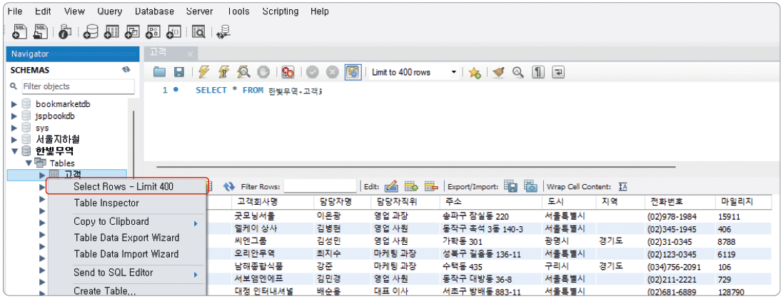
2. 실습용 데이터베이스 구축
고객 테이블에 삽입된 레코드를 확인하기
고객 테이블에서 마우스 오른쪽 클릭하여 [Select Rows-Limit 1000]을 선택
부서, 사원, 제품, 주문, 주문세부, 마일리지등급 테이블에 대하여 동일하게 작업을 진행하면 실습을 위한 데이터베이스 구축 작업이 완료됨

Slide 45
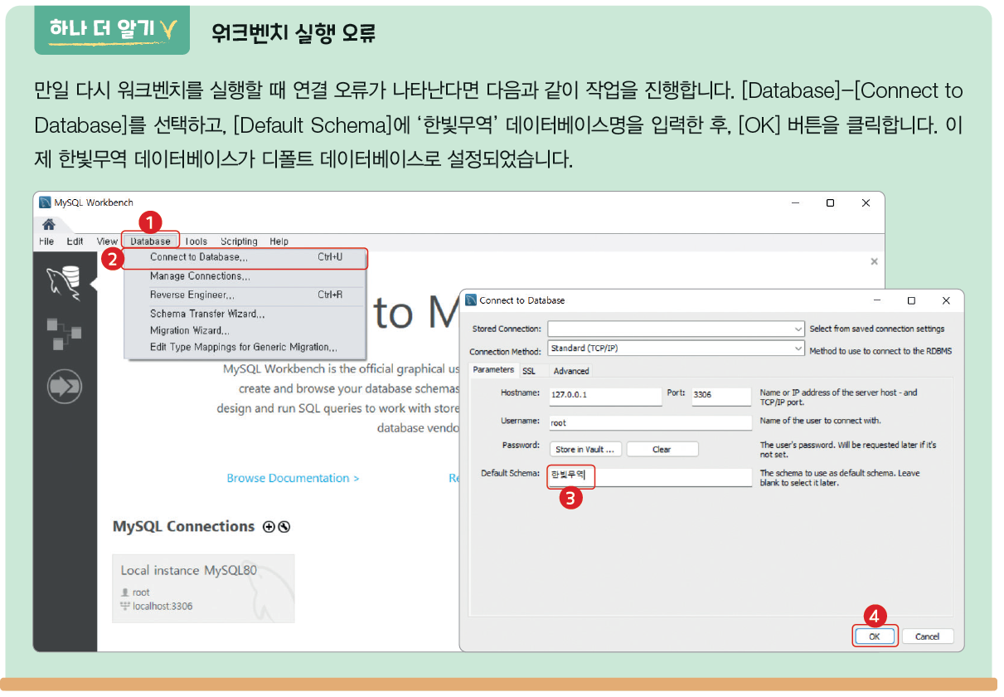
2. 실습용 데이터베이스 구축

Slide 46
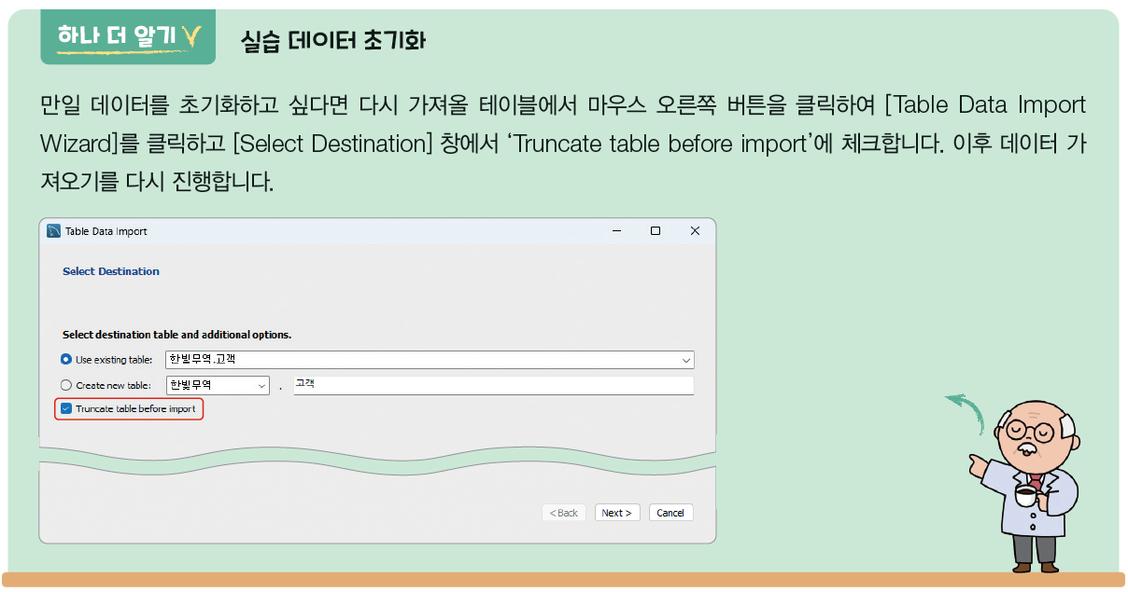
2. 실습용 데이터베이스 구축

